Slide 1
Homework #2
作業題目：
  以HSI轉換進行彩色影像處理
  作業(二)之要求詳於下頁
驗收時間：
  12/22 (Tue.) 小考之後的時間，或由助教另行公佈
  助教林子益學長 (李季青老師實驗室)
  每組以其中一位同學為代表，上傳作業組合包到EL系統
  作業上傳時間為12/22(Tue.)夜間 23:59
作業分組：
  HW#1與HW#2 皆以1~3人為一組，自由分組
  兩次作業成員可不相同
  報告必須註明分工狀況、組員貢獻比例(e.g. 20%, 40%, 40%)
  助教將參考上述資訊評定個人成績

Slide 2
Requirements (1)
影像之存取
  以raw格式存取，無檔頭(詳見Raw_Data_Format.pdf)
  可使用 Irfanview 自由軟體顯示影像
  測試檔為 512x512 的 lena.raw, baboon.raw
作業要求
  以 Histogram Equalization 進行 I channel 的加強
  以 Gamma Transformation 進行 S channel 的加強
  以自行定義的方法進行 H Channel 的變化
指定題目(60%)
  使用 lena.raw, baboon.raw 測試
  三項技術分開實作佔45%
  總合成效果佔15%

Slide 3
Requirements (2)
擴充題目(20%)
  請補充其他測試檔、以及設計其他實驗，以提高作業之完成度
  其他實驗可包括 pixel/frequency domain 的其他處理技術
  自選影像可使用Irfanview轉檔或掛載影像套件進行存取
書面報告與作業組合包(20%)：
  作業題目、實作方法、分工與進度、結果測試、參考資料、心得報告
  由其中一人上傳即可，命名為”學號.zip” ，包含word、程式檔、測試檔
  作業與書面報告補交, 助教得予拒收或調整作業成績

Slide 4
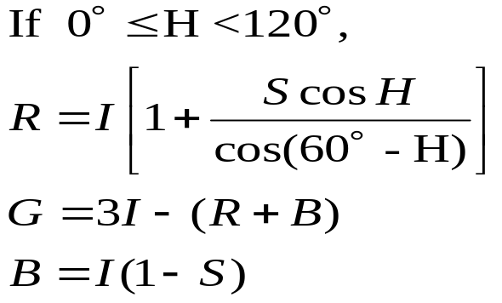
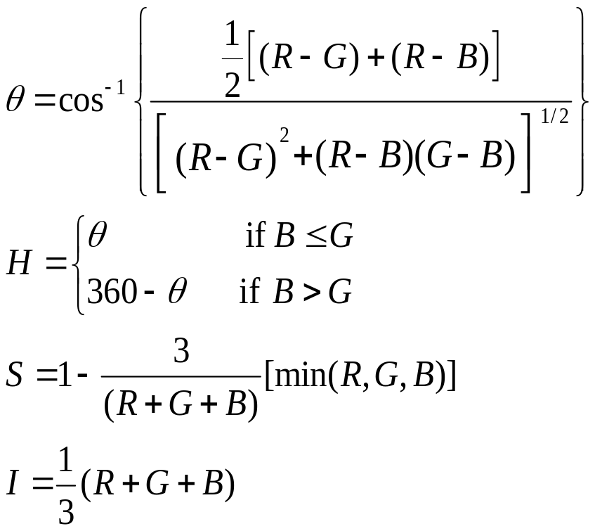
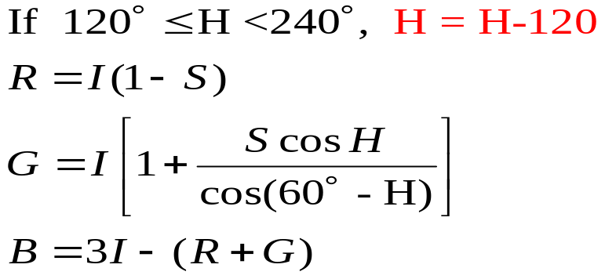
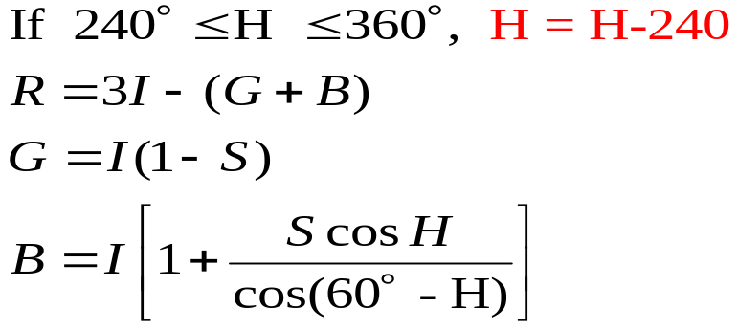
H.S.I 彩色轉換
建議以上RGB值在實作時應取
Value = min(255, floor(…))
以避免overflow之後值變很小

Slide 5
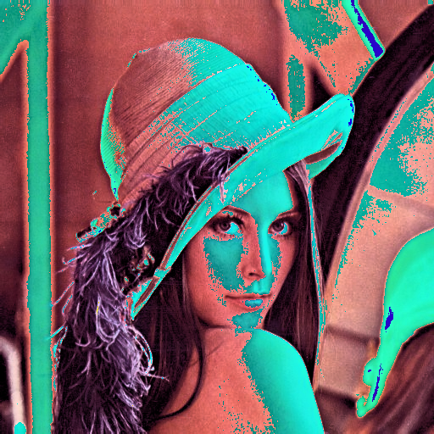
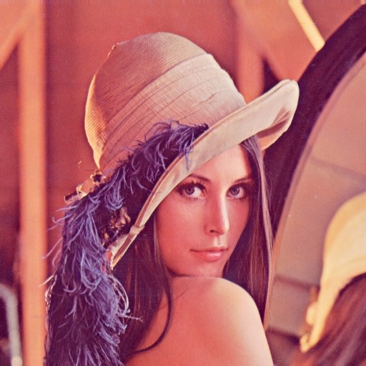
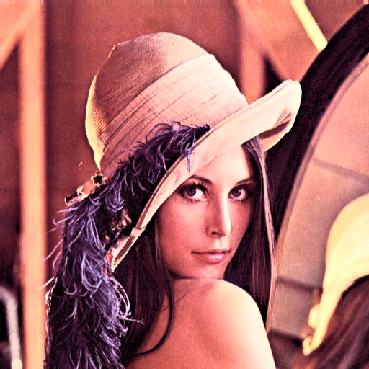
Overflow (>255)

